Slide 1
TUVA tutkintokoulutukseen valmentava koulutus
Oulun alueen TUVA-koulutusta järjestävien oppilaitosten yhteinen info yhteishaussa 2024 hakeville ja heidän huoltajilleen 12.2.2024
Sari Veijola (opintopäällikkö OSAOn Kontinkankaan yksikkö) Panu Kela (rehtori, Oulun aikuislukio)

Slide 2
TUVA
TUVA eli tutkintokoulutukseen valmentavaa koulutusta on järjestetty 1.8.2022 alkaen.
Koulutus yhdistää aiemmat nivelvaiheen koulutukset eli perusopetuksen lisäopetuksen (kymppiluokka), lukioon valmentavan koulutuksen (LUVA) ja ammatilliseen koulutuksen valmentavan koulutuksen (VALMA). Tutkintokoulutukseen valmentava koulutus (TUVA) on järjestetty 1.8.2022 alkaen
Koulutusta toteutetaan yhteisellä toimintamallilla tiiviissä kumppanuudessa alueen kuntien ja muiden toimijoiden kanssa.
Oulun alueen TUVA-koulutusta järjestävien oppilaitosten yhteinen info 12.2.2024 yhteishaussa 2024 hakeville ja heidän huoltajilleen Teamsin välityksellä. Mukana infossa Oulun kaupungin TUVA, Vuolle Opisto, Suomen Diakoniaopisto, Ammattiopisto Luovi ja OSAO.

Slide 3
TUVA-koulutuksen kohderyhmä
Tutkintokoulutukseen valmentava koulutus (TUVA) on tarkoitettu
oppivelvollisille ja muille ilman toisen asteen tutkintoa oleville, jotka tarvitsevat valmentavaa koulutusta
opiskelijoille, joiden äidinkieli on muu kuin suomi, ruotsi tai saame
opiskelijoille, jotka ovat suorittaneet perusopetuksen tai sitä vastaavan koulutuksen muulla kielellä kuin suomeksi, ruotsiksi tai saameksi
Voidakseen osallistua TUVA-koulutukseen, tulee olla perusopetuksen päättötodistus tai todistus perusopetusta vastaavasta aiemmasta koulutuksesta.

Slide 4
TUVA-koulutuksen tavoitteena
antaa valmiuksia hakeutua ammatilliseen tutkintokoulutukseen tai lukiokoulutukseen
yleisenä tavoitteena on saavuttaa sellaiset opiskeluvalmiudet, joiden avulla opiskelija voi hakeutua lukiokoulutukseen tai ammatilliseen koulutukseen ja suoriutua näistä opinnoista.
Opiskeluvalmiuksilla voidaan tarkoittaa esimerkiksi opiskelu/tutkintokielen osaamista, soveltuvia opiskelutaitoja sekä elämänhallinnan taitoja. Lisäksi TUVA-koulutuksen aikana voi korottaa perusopetuksen arvosanoja, jos se on tarpeen halutun koulutuspaikan saamiseksi. Tämän lisäksi opiskelija voi suorittaa lukiokoulutuksen ja ammatillisen koulutuksen opintoja.
ohjaa jatko-opinto- ja työelämäsuunnitelman laadintaan sekä
vahvistaa edellytyksiä suorittaa ammatillinen tutkinto tai lukiokoulutuksen oppimäärä ja sen päätteeksi suoritettava ylioppilastutkinto.

Slide 5
Koulutuksen muodostuminen
Koulutuksen laajuus on 38 viikkoa ja suoritusaika enintään yksi vuosi (1215/2020, 11 §).
Opiskelija voi osallistua TUVA-koulutukseen myös lyhyemmän ajanjakson omien tavoitteidensa ja osaamistarpeidensa mukaisesti. Sitten hän voi siirtyä joustavasti lukioon tai ammatilliseen koulutukseen.
TUVA-koulutus sisältää kaikille yhteisen koulutuksen osan Opiskelu- ja urasuunnittelutaidot. Yksilöllinen opintopolku suunnitellaan yhdessä opiskelijan kanssa hänen tavoitteidensa ja osaamistarpeidensa mukaisesti.

Slide 6
Henkilökohtainen osaamisen kehittämissuunnitelma (HOKS)
TUVA-koulutuksen alkaessa laaditaan henkilökohtainen osaamisen kehittämissuunnitelma (HOKS), jossa koulutuksen sisällöt suunnitellaan henkilökohtaisen tarpeen mukaan.
TUVA-koulutukseen sisältyy opinto- ja uraohjausta, mahdollisuuksia tutustua eri aloille, perustietojen ja -taitojen kertausta ja apua arjen- ja elämänhallintaan. TUVA-koulutuksen aikana voi myös korottaa tarvittaessa perusopetuksen arvosanojasi. Koulutuksessa perehdytään mm. työelämässä tarvittaviin taitoihin ja tutustutaan työelämään oikeilla työpaikoilla.

Slide 7
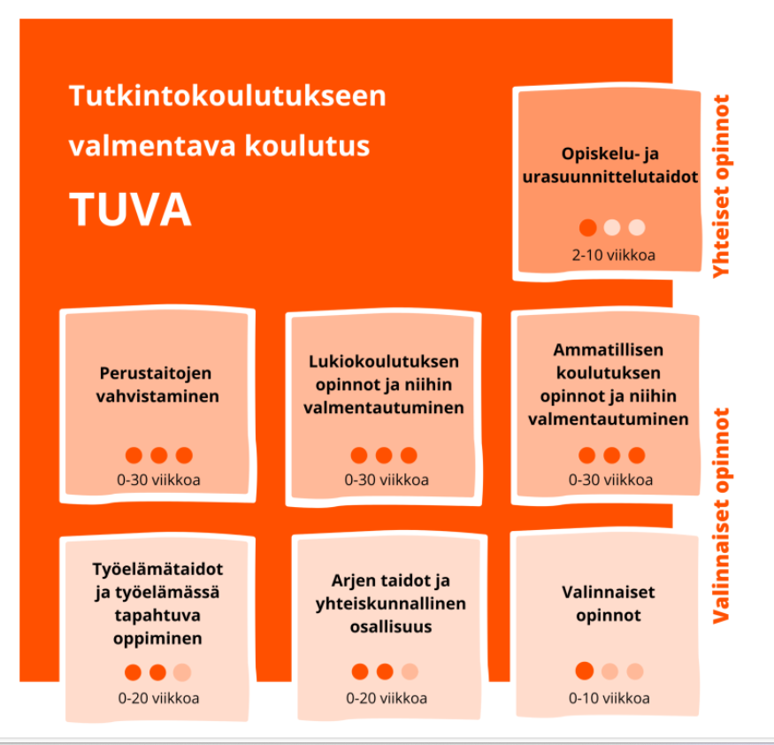
Tutkintokoulutukseen valmentavan koulutuksen muodostuminen
Koulutuksen osat
Yhteinen koulutuksen osa
Opiskelu- ja urasuunnittelutaidot (2-10 viikkoa)
Valinnaiset koulutuksen osat
Perustaitojen vahvistaminen (0-30 viikkoa)
Lukiokoulutuksen opinnot ja niihin valmentautuminen (0-30 viikkoa)
Ammatilliseen koulutuksen opinnot ja niihin valmentautuminen (0-30 viikkoa)
Työelämätaidot ja työelämässä tapahtuva oppiminen (0-20 viikkoa)
Arjen taidot ja yhteiskunnallinen osallisuus (0-20 viikkoa
Valinnaiset opinnot (0-10 viikkoa)
Tutkintokoulutukseen valmentava koulutus - ePerusteet (opintopolku.fi)

Slide 8
TUVA-koulutukseen hakeutuminen
TUVA-koulutukseen haetaan yhteishaun kautta sähköisellä hakulomakkeella Opintopolku.fi palvelussa. Opintopolku
Seuraava yhteishaku on 20.2.–19.3.2024. Tallenna hakemuksesi Opintopolussa viimeistään 19.3.2024 kello 15.00.
Tutustutaan seuraavaksi tarkemmin TUVA-koulutusta järjestävien oppilaitosten koulutuksiin:
Oulun kaupungin TUVA, Vuolle Opisto, Suomen Diakoniaopisto, Ammattiopisto Luovi ja OSAO.

Slide 9
Kiitos
Oulun kaupungin TUVA-koulutusta hallinnoiva Oulun aikuislukio
Rehtori Panu Kela
Puhelin 044 7039 388
sähköposti panu.kela(at)ouka.fi
OSAO Kontinkankaan yksikkö
Opintopäällikkö Sari Veijola puhelin 050 317 4929
sähköposti sari.veijola(at)osao.fi

